Slide 1
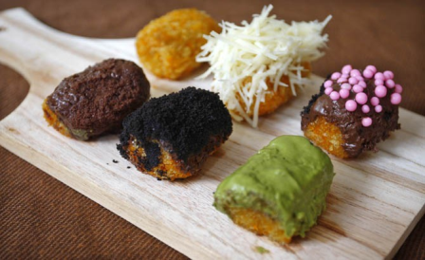
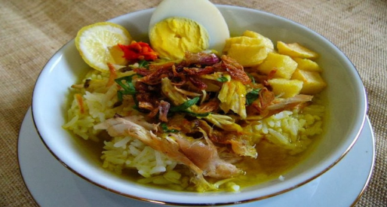
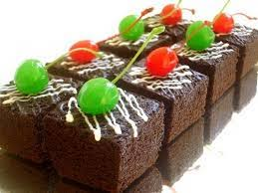
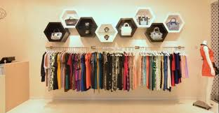
AKUNTANSI sederhana umkm SMK INOVASI MUHAMMADIYAH 4 CILEUNGSI
PENGABDIAN KEPADA MASYARAKAT
DOSEN DAN MAHASISWA
FAKULTAS EKONOMI DAN BISNIS UHAMKA
CILEUNGSI, 29 MEI 2022

Slide 2
DATA ANGKA
99%
MENYERAP TENAGA KERJA
1,56% JADI ENTERPRENEUR
JUMLAH UMKM 58 JUTA
Kemana Sisanya?
TAPI

Slide 3
PENYEBAB UMKM TIDAK MAJU
Menurut Dr Nining I Soesilo pendiri UKM Center UI:
1. Tidak Ada Visi Misi yang Kuat
2. Tidak Ada pencatatan yang Baik
3. Sulitnya akses permodalan
4. Adopsi teknologi masih rendah

Slide 4
PENTINGNYA MEMBEDAKAN ENITITAS PRIBADI DAN USAHA
Mengkontrol keuangan usaha dan pribadi
Mencatat keuangan usaha dengan baik
Berlakunya transaksi ekonomi antara dua entitas tersebut
Merencanakan keuangan ke depan lebih baik

Slide 5
APAKAH ITU AKUNTANSI
AKUNTANSI adalah:
Proses mengidentifikasi transaksi ekonomi/tidak
Mengelompokkan
Mencatat
Mengkomunikasikan
Kondisi keuangan suatu usaha untuk kepentingan internal maupun eksaternal untuk mengambil keputusan.

Slide 6
TUJUAN AKUNTANSI
Membuat Laporan keuangan:
Laba rugi
Neraca/ laporan posisi keuangan
Untuk kepentingan internal dan eksaternal untuk membuat keputusan

Slide 7
PERSAMAAN AKUNTANSI
Kas/Kas di Bank
Piutang
Hutang Usaha
Hutang Jangka Panjang
)
Modal Pemilik: sendiri/investor
Laba ditahan:
Persediaan
Perlengkapan
Peralatan
Aset tetap lain: Bangunan dll
Biaya
Deviden
Pendapatan,
+
ASSET
HUTANG
MODAL

Slide 8
Modal (LABA DITAHAN)
PENDAPATAN: Dagang, Jasa
BIAYA: Gaji, Sewa, Listrik dan Air, Sewa, Perlengkapan dll
PEMBAGIAN KEUNTUNGAN/DEVIDEN:
Pembagian keuntungan untuk pemodal

Slide 9
MENCATAT MENGGUNAKAN PERSAMAAN AKUNTANSI
ASSET |  |  |  |  |  | HUTANG |  | MODAL/EQUITAS
Kas | Piutang | Persediaan/ Perlengkapan | Peralatan | Aset tetap lain | "= | Hutang Dagang | Hutang Lain-lain | Modal Sendiri | Modal Investor | Laba ditahan
 |  |  |  |  |  |  |  |  |  | Pendapatan | Biaya | Deviden

Slide 10
Menilai persediaan dan biaya penyusutan
Menilai Persediaan: menghitung kembali total persediaan yang tersedia
Biaya penyusutan: menghitung penyusutan aset tetap dengan cara:
ASSET TETAP- NILAI SISA
UMUR EKONOMIS
CONTOH:
Gerobak dengan harga 5 juta disusutkan sebagai berikut:
➔ 5juta-500rb = 1.500.000/tahun atau 125.000/bulan
3 tahun
NOTE: SETIAP ADA ASET BARU HARUS DILIST ULANG

Slide 11
Mencari laba rugi
PENDAPATAN-BIAYA
Total Pendapatan pada pembukuan
Total Biaya pada pembukuan

Slide 12
Laba rugi
Pendapatan | Biaya
1.500.000 | 200.000 100.000 300.00
Total 1.500.000 | Total 600.000
Laba = 900.000

Slide 13
NERACA/ LAPORAN POSISI KEUANGAN
ASET | HUTANG
Kas xxx | Hutang Lancar xxx
Piutang xxx | Hitang Lainnya xxx
Perlengkapan xxx | Total Hutang
Peralatan xxx | MODAL/EQUITAS
Aset tetap lain xxx | Modal Sendiri xxx
 | Modal investor xxx
 | Laba ditahan xxx
 | Total Modal
Total Aset 1.000 | Total Hutang & Modal 1.000

Slide 14
USAHA PEMBUATAN DONAT
TANGGAL | KEJADIAN
1 /11 | Memberikan Modal berupa uang dari pemilik ke usaha yang dijalankan Rp 3.000.000
2/11 | Membeli wajan Rp 500.000 pada Toko BERKAH tunai
3/11 | Membeli tepung 3 kg Rp 30.000 membeli minyak 2 kg Rp 30.000 Margarin 1 kg Rp 20.000, 1 pack Fermipan Rp 20.000 Telur 2 kg Rp 40.000, kentang 2 kg Rp 30.000 Total Belanja 170.000 secara tunai
4/5 | Penjualan donat Rp 500.000 tunai
5/5 | Pesanan Donat dari Bu Ambar Rp 400.000 untuk hari ini tapi dibayar tanggal 10
6/11 | Membeli plastik untuk bungkus donat Rp 20.000, Membeli Coklat Rp 30.000, Keju Rp 40.000 secara kredit ke Toko Elisa
10/11 | Menerima pembayaran dari bu Ambar Rp 400.000
15/11 | Membayar Hutang ke Toko Elisa transaksi tanggal 6/11
20/11 | Pendapatan penjualan donat Rp 1.000.000
21/11 | Membeli gas Rp 150.000
25/11 | Membeli kompor Rp 500.000
30/11 | Membayar gaji pegawai sebesar Rp500.000

Slide 15
Persediaan
Tepung sisa 100 gr =Rp 1.000
Minyak 100ml = Rp 1.500
Yang lainnya habis
Biaya bahan baku= 410.000-2.500=407.500

Slide 16
PENYUSUTAN
Wajan disusutkan 4 tahun
Kompor disusutkan 4 tahun

